Slide 1
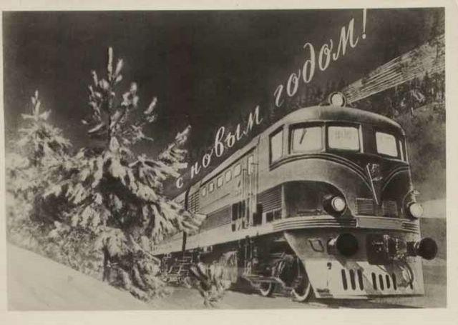
Поможет ли интернет договориться о справедливом обществе?
Коротко об истории и не только

Slide 2

Когда интернета ещё не было: эпоха кибер-оптимизма
Кибернетика и надежда на системы обратной связи
Эпоха 60-70, когда кажется, что технологии изменят мир
Глобальное общество как прообраз единого человечества
Новое = справедливое

Slide 3
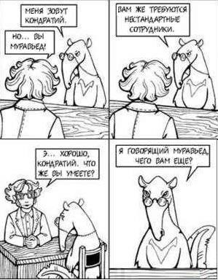
Появление интернета: виртуальная реальность и другие новшества
Медленная, но верная трансформация труда
Новые технологии в образовании
Изменение роли профессионалов и любителей
Мгновенная передача данных => развитие открытости и прозрачности как общих принципов эпохи
Новые возможности для тех, кто их раньше не имел (в силу физических или географических причин, например)
И т.д.

Slide 4
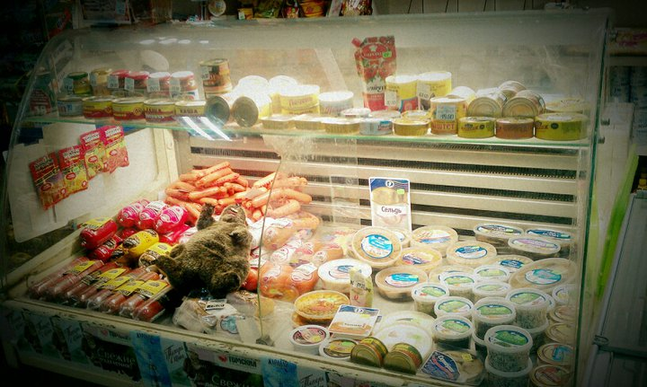
XXI век: Интернет на продажу
транснациональные корпорации
активисты
правительства
религиозные лидеры
музыканты
учёные
мошенники
волонтёры,
режиссёры
и все-все-все
начинают использовать интернет как средство

Slide 5

Развиртуализация
Facebook , использование социальных сетей как политического маркера, развитие электронной демократии по разным поводам, появление дополненной реальности (очки Google и т.п.): интернет больше не «утопия»

Slide 6
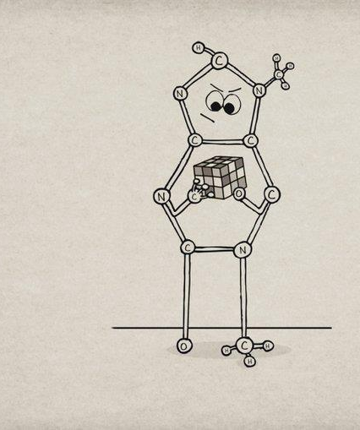
Есть ли основания для оптимизма сегодня?
Интернет разрушает общество и поощряет сообщества
В интернете есть возможность для оценки заслуг и полной субъективности в этом деле
Граница между «реальным» и «виртуальным» становится зыбкой и несущественной.
Социальный капитал становится всё важнее.
Но это не хорошо и не плохо?

Slide 7
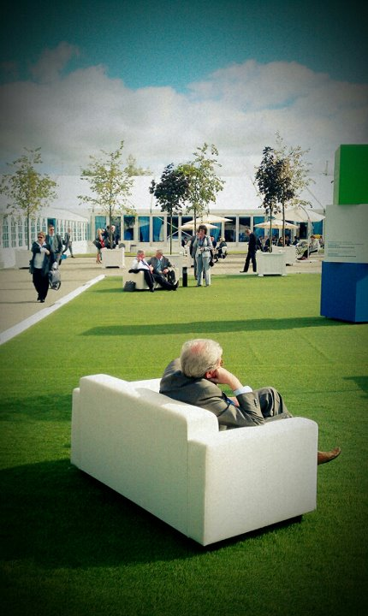
Разные слова про будущее, которые нас тревожат, интересуют и требуют обсуждения:
Геймификация
Дополненная реальность
Киберкоммуны
Коллаборация
Относительность
Прозрачность
Цифровое неравенство
Хикикомори
Электронное правительство

Slide 8

Благодарю за внимание
Poli.kolozaridi@gmail.com

